Slide 1
ESP32-S3 / FreeRTOS
GROW SYSTEM V0.2
Прототип системы автоматизации выращивания
От измерений — к единой системе управления
Измерение
Управление
Наблюдаемость
GROW SYSTEM V0.2 / ESP32-S3 · FreeRTOS
RU / 01
Notes:
GROW SYSTEM V0.2 — это второй прототип системы автоматизации выращивания. Его задача — объединить измерения окружающей среды, управление оборудованием и наблюдение за работой устройства. В основе находятся ESP32-S3 и FreeRTOS. В этой презентации я покажу путь от сбора телеметрии к управлению светом и насосом, а затем объясню, как проверять поведение такой системы. Важна не отдельная функция, а согласованная работа всех частей. Это экспериментальная платформа, на которой проверяются архитектурные и аппаратные решения. Готовый коммерческий продукт и подтверждённые агрономические результаты пока не заявляются. Сначала рассмотрим практическую задачу, ради которой создаётся такой прототип, затем устройство, управление и дальнейшие направления развития.
[50 s; total planned delivery 640 s]
Sources: docs/device-overview-ru.md; corresponding GROW_SYSTEM_V0.2_Technical_Overview_RU.pdf.

Slide 2
Автоматизация поддерживает оператора
Малый и средний агробизнес: меньше рутины, больше контроля
01
Меньше ручной рутины
Европейская практика
IRRISMA · Греция
02
Предсказуемое использование ресурсов
воды меньше на 7–10%
урожай хлопка выше ≈5%
03
Последовательная реакция + контроль
WATERBEE
экономия воды: в среднем 21%
до 44% в отдельных испытаниях
04
Данные для анализа и решений
Это чужие результаты, не прогноз GROW SYSTEM.
Эффект зависит от культуры, оборудования и условий.
EU CAP Network · IRRISMA | European Commission CORDIS · 283638
GROW SYSTEM V0.2 / ESP32-S3 · FreeRTOS
RU / 02
Notes:
Для небольшого хозяйства автоматизация полезна прежде всего как поддержка оператора. Повторяющиеся наблюдения и действия можно выполнять последовательно, а накопленные данные использовать при принятии решений. Дополнительный слой контроля помогает замечать отклонения, но сам по себе не гарантирует безопасность. Европейские примеры на слайде показывают измеримые эффекты в конкретных проектах орошения. IRRISMA сравнивает расход воды и урожай хлопка с обычными участками; WATERBEE сообщает результаты демонстрационных испытаний. Это контекст задачи, а не прогноз эффективности нашего устройства. Переносить эти проценты на GROW SYSTEM нельзя: условия, культуры и оборудование отличаются. Для собственного вывода понадобятся отдельные измерения после установки полной системы. Поэтому начальная цель — создать управляемую и наблюдаемую основу экспериментов.
[65 s; total planned delivery 640 s]
Sources: EU CAP Network — IRRISMA: https://eu-cap-network.ec.europa.eu/good-practice/smart-water-management-system-improve-crop-yield-while-using-less-water_en
European Commission CORDIS — WATERBEE project 283638: https://cordis.europa.eu/project/id/283638/reporting
Accessed 2026-11-04. External context only; not GROW SYSTEM performance.

Slide 3
От телеметрии к автоматизации
V0.2 — второй прототип в продолжающемся цикле разработки
V0.1
Мониторинг и сбор данных
ESP32-S3 → датчики → телеметрия → база данных
V0.2
Проверка полного контура управления
Датчики + исполнительные узлы
FreeRTOS + автоматизация
Blynk + диагностика
Экспериментальная платформа, а не финальная спецификация продукта
GROW SYSTEM V0.2 / ESP32-S3 · FreeRTOS
RU / 03
Notes:
Развитие проекта удобно разделить на два этапа. V0.1 решал задачу мониторинга: контроллер ESP32-S3 получал данные датчиков, передавал телеметрию и обеспечивал её накопление в базе данных. Исполнительных функций в этом этапе не заявляем. В V0.2 добавляется полный путь от измерений и команд к действию оборудования. Появляются исполнительные узлы, разделение задач FreeRTOS, автоматический световой цикл, Blynk и диагностика во время работы. Это второй прототип, а не окончательный перечень функций будущего продукта. Его назначение — проверить разные варианты аппаратуры, логики и взаимодействия с пользователем. Поэтому текущие решения можно оценивать и менять по результатам испытаний. Далее посмотрим, какие физические части образуют эту платформу и как они связаны.
[55 s; total planned delivery 640 s]
Sources: docs/device-overview-ru.md; corresponding GROW_SYSTEM_V0.2_Technical_Overview_RU.pdf. Project history / future directions: user-approved presentation brief.

Slide 4
Устройство: функциональные зоны
Силовая часть и логика разделены по назначению
ДАТЧИКИ
ИСПОЛНИТЕЛЬНЫЕ УЗЛЫ
HTU21 · температура / влажность
Ёмкостный датчик почвы
HC-SR04 · уровень воды
LDR · освещённость
ESP32-S3
Насос через MOSFET
Свет: PWM → 0–10 V
ЛОКАЛЬНЫЙ ИНТЕРФЕЙС
5 V / 3.3 V · логика
4 кнопки
OLED · 128 × 64
12 V · силовая часть
Структурная схема; разделение не означает гальваническую развязку
GROW SYSTEM V0.2 / ESP32-S3 · FreeRTOS
RU / 04
Notes:
В центре устройства находится ESP32-S3. Слева показаны измерительные узлы: HTU21 для температуры и влажности воздуха, ёмкостный датчик почвы, HC-SR04 для оценки уровня воды и LDR для относительной освещённости. Четыре кнопки и OLED дают локальный интерфейс. Справа — насос через MOSFET и управление светом посредством преобразования PWM в сигнал 0–10 V. Насос в текущей версии управляется вручную. Силовая часть 12 V и логика 5 V / 3.3 V организованы как отдельные функциональные зоны. Это не означает гальваническую развязку. Схема показывает назначение блоков, а не подробную электрическую разводку. Питание светильника определяется его характеристиками отдельно от управляющего входа 0–10 V.
[60 s; total planned delivery 640 s]
Sources: docs/device-overview-ru.md; corresponding GROW_SYSTEM_V0.2_Technical_Overview_RU.pdf.

Slide 5
Одна точка принятия решений
Задачи создают события; control_task владеет состоянием исполнительных узлов
sensor_task
input_task
Драйверы
Очередь
событий
control_task
Light FSM
Состояние насоса
time_task
ramp_task
Аппаратура
network_task
Безопасные снимки состояния
display_task · Сетевая телеметрия · HTTP /api/state
Счётчики модулей → HTTP /api/diagnostics · только чтение
GROW SYSTEM V0.2 / ESP32-S3 · FreeRTOS
RU / 05
Notes:
Ключевой принцип архитектуры — единственный логический владелец состояния исполнительных узлов. Пять задач слева получают измерения, нажатия кнопок, время, шаги изменения яркости и сетевые команды. Они создают события и помещают их в общую очередь. Затем control_task последовательно принимает решения, обновляет состояние насоса и конечный автомат света, вызывает драйверы. Поэтому датчик или сетевой обработчик не изменяет выход оборудования самостоятельно. Нижний путь предназначен для наблюдения: OLED, сетевая телеметрия и HTTP получают согласованные снимки состояния. Диагностические счётчики модулей доступны отдельно через интерфейс только для чтения. На схеме важно проследить два разных потока: команды к оборудованию и чтение опубликованных данных. Такой порядок делает поведение системы понятнее при одновременных локальных и удалённых действиях.
[80 s; total planned delivery 640 s]
Sources: docs/device-overview-ru.md; corresponding GROW_SYSTEM_V0.2_Technical_Overview_RU.pdf.

Slide 6
Автоматизация на примере света
Текущая тестовая конфигурация · AUTO + корректное локальное время
DAWN
06:00 · рост → 60%
IDLE
Удержание уровня
DUSK
20:00 · спад → 0%
Шаг 5 п.п. каждые 10 мин
LIGHT_S · заданный уровень
LIGHT_A · измерение LDR
AUTO · разрешение автоматики
MOD · текущая фаза
Кнопки и Blynk доступны во время переходов. LDR — только измерение.
GROW SYSTEM V0.2 / ESP32-S3 · FreeRTOS
RU / 06
Notes:
Световой цикл показывает, как архитектура работает на конкретной функции. При включённом AUTO и корректном локальном времени утренний переход DAWN связан с 06:00, вечерний DUSK — с 20:00. Яркость меняется на пять процентных пунктов по событиям отдельного таймера с периодом десять минут; утренняя цель — шестьдесят процентов. Первый шаг не обязательно происходит ровно через десять минут после включения AUTO. IDLE удерживает уровень без автоматического изменения. LIGHT_S обозначает заданную системой яркость, а LIGHT_A — относительное измерение LDR, не люксы. MOD показывает фазу. Кнопки и Blynk остаются доступными во время перехода. LDR здесь не замыкает обратную связь: измерение не корректирует PWM. Ручное изменение не отменяет направление активного перехода до достижения его границы.
[75 s; total planned delivery 640 s]
Sources: docs/device-overview-ru.md; corresponding GROW_SYSTEM_V0.2_Technical_Overview_RU.pdf.

Slide 7
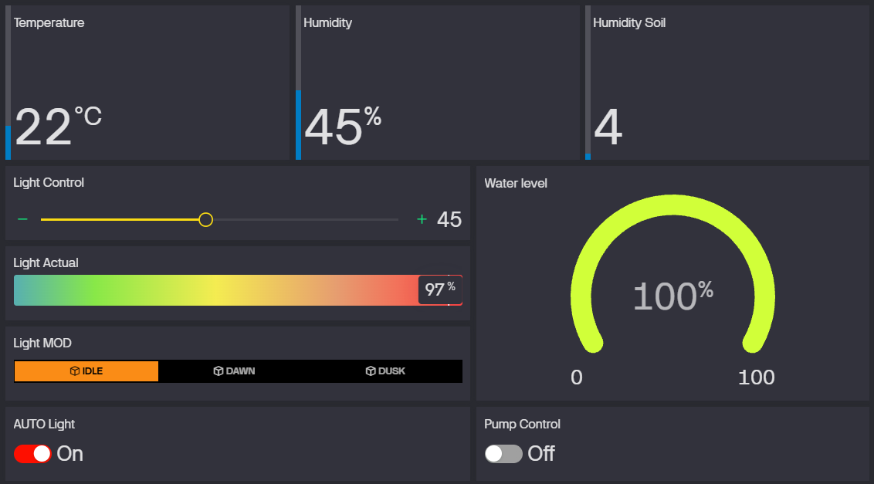
Удалённый интерфейс, общая логика
Blynk: телеметрия, насос, LIGHT_S / LIGHT_A, AUTO, MOD и вода
Команды Blynk → очередь событий → control_task → драйверы
GROW SYSTEM V0.2 / ESP32-S3 · FreeRTOS
RU / 07
Notes:
Здесь показан настоящий текущий интерфейс Blynk. Верхняя часть отображает измерения температуры и влажности, ниже находятся управление и измерение света, состояние автоматики, вода и насос. Значения на изображении иллюстрируют интерфейс и не являются отчётом об испытании. LIGHT_S и LIGHT_A могут отличаться, потому что один параметр задаёт команду, а другой отражает показание LDR. Главная архитектурная особенность находится под скриншотом: удалённые команды поступают в ту же очередь событий, что и локальные команды. Blynk не переключает GPIO напрямую. В результате для кнопок и удалённого интерфейса действует одна модель принятия решений. Это не инструкция по настройке облачного сервиса; нам важны наблюдение за состоянием и единый путь управления устройством.
[55 s; total planned delivery 640 s]
Sources: docs/device-overview-ru.md; corresponding GROW_SYSTEM_V0.2_Technical_Overview_RU.pdf. Actual project screenshot: docs/assets/blynk-dashboard.png; displayed values are illustrative, not validation evidence.

Slide 8
Как проверить стабильность?
Наблюдаемость после реализации функций
Датчики и связь
Очередь и сроки
Память и управление
Ошибки датчиков
Blynk / Wi-Fi
Переполнения
Пропуски сроков задач
Heap / запас стека
Счётчики control / ramp
/api/state
/api/diagnostics
ESP32
PC_collector
CSV
Анализ
Готова инфраструктура теста на 48–72 ч
Прежний CSV с неполной периферией не подтверждает всю систему.
Отдельный отчёт — после сборки гроубокса и репрезентативного теста.
GROW SYSTEM V0.2 / ESP32-S3 · FreeRTOS
RU / 08
Notes:
После реализации функций возникает отдельный вопрос: как замечать сбои и оценивать длительную работу? Для этого устройство считает ошибки датчиков, результаты запросов Blynk, переподключения Wi-Fi, переполнения очереди и пропуски сроков задач. Дополнительно доступны показатели heap, запас стека и счётчики управления и изменения яркости. Два HTTP-адреса отдают состояние и диагностику только для чтения. PC collector получает эти данные и сохраняет CSV для последующего анализа. Инфраструктура готова к тесту длительностью сорок восемь — семьдесят два часа, но такой тест полной системы ещё предстоит. Ранее собранный CSV с неполной периферией не заменяет эту проверку. Отдельный технический отчёт будет уместен после установки всей системы в гроубокс и испытания в характерных условиях.
[70 s; total planned delivery 640 s]
Sources: docs/device-overview-ru.md; corresponding GROW_SYSTEM_V0.2_Technical_Overview_RU.pdf.

Slide 9
Результат V0.2 — единая архитектура
Рабочий физический прототип объединяет пять функций
GROW SYSTEM V0.2
Измерение
Управление
Автоматизация
Удалённая работа
Диагностика
Архитектура датчиков
Кнопки + OLED
Световой цикл
Blynk
HTTP + PC collector
От набора датчиков — к согласованной работе всей системы
Функции реализованы; полная длительная проверка ещё впереди
GROW SYSTEM V0.2 / ESP32-S3 · FreeRTOS
RU / 09
Notes:
Результат этого этапа — работающий физический прототип с общей архитектурой. На слайде пять частей: измерения, локальное управление с OLED, автоматический световой цикл, удалённая работа через Blynk и диагностика с коллектором на компьютере. Их ценность проявляется во взаимодействии: измерения и команды проходят понятный путь, решения сосредоточены в одном месте, состояние доступно пользователю и средствам анализа. Поэтому переход от V0.1 нельзя свести к добавлению ещё одного датчика или экрана. Из набора источников данных получилась система управления. При этом реализованные функции не равны доказанной длительной надёжности в готовом гроубоксе. Следующий практический этап — репрезентативные испытания, а дальнейшие продуктовые варианты показаны на заключительном слайде.
[50 s; total planned delivery 640 s]
Sources: docs/device-overview-ru.md; corresponding GROW_SYSTEM_V0.2_Technical_Overview_RU.pdf.

Slide 10
Два направления развития
GROW SYSTEM
ПРОФЕССИОНАЛЬНОЕ / ТЕПЛИЦЫ
ДОМАШНЕЕ / КОМПАКТНОЕ
Модульные наборы и расширение
Установки под ключ
Датчики · полив · свет · климат · зоны
Один горшок или небольшая зона
Контроллер · датчики среды и почвы
Свет · полив · ручное управление
Простой удалённый сервис
Будущий LLM: анализ и рекомендации
Над детерминированным управлением
Концепции развития, не готовые продукты
Достаточно мал для экспериментов.
Уже структурирован для масштабирования.
GROW SYSTEM V0.2 / ESP32-S3 · FreeRTOS
RU / 10
Notes:
Дальнейшее развитие рассматривается в двух направлениях. Для небольших и средних теплиц возможна модульная система: настраиваемые наборы, расширения и установки под конкретный проект, с разными датчиками, поливом, светом, климатом и зонами. После стабилизации детерминированной основы можно исследовать аналитический LLM-модуль. Он мог бы анализировать исторические и текущие данные, обнаруживать необычные тенденции, поддерживать контроль качества, прогнозы и рекомендации для культур. Он не должен заменять низкоуровневое управление исполнительными узлами. Домашняя ветвь, напротив, уменьшает размер и набор функций до одного горшка или небольшой зоны: базовые датчики, свет, полив, ручные органы и простой удалённый сервис. Это направления поиска, а не обещанные продукты. V0.2 остаётся достаточно небольшим для экспериментов и уже имеет структуру, пригодную для дальнейшего масштабирования.
[80 s; total planned delivery 640 s]
Sources: docs/device-overview-ru.md; corresponding GROW_SYSTEM_V0.2_Technical_Overview_RU.pdf. Project history / future directions: user-approved presentation brief.

